Slide 1

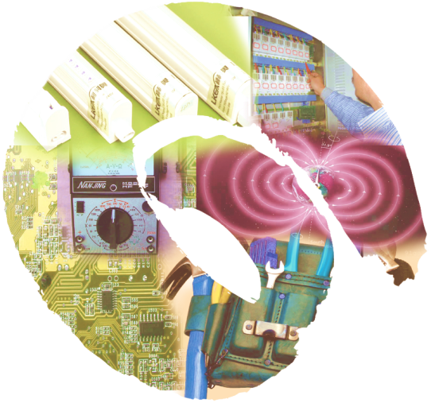




电 工 技 术
贵州省初中学生实用技能
第3课 电路的串联与并联
上海科技教育出版社

Slide 2
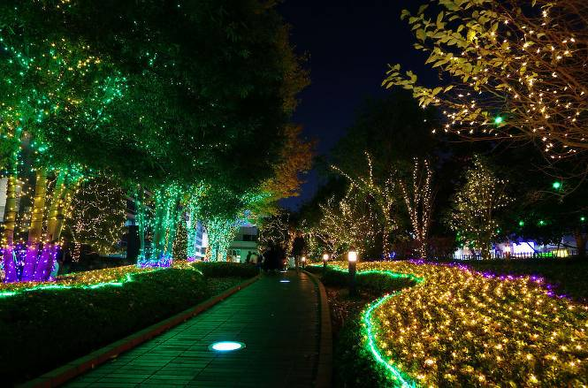
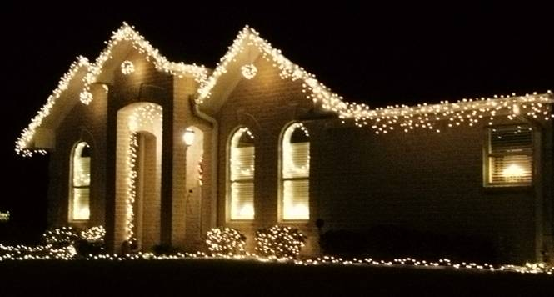
电路的连接方式
电工技术
贵州省初中学生实用技能
彩灯为我们勾勒出一幅幅亮丽的风景画
为什么个别彩灯的熄灭不会破坏整个夜景？

Slide 3
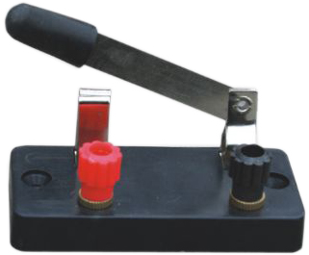
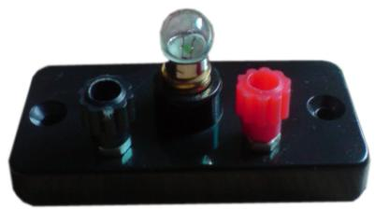
一、串联电路
电工技术
贵州省初中学生实用技能
凡是将电器设备首尾顺次相联，而剩下一个首端和一个尾端的接法叫串联。

Slide 4
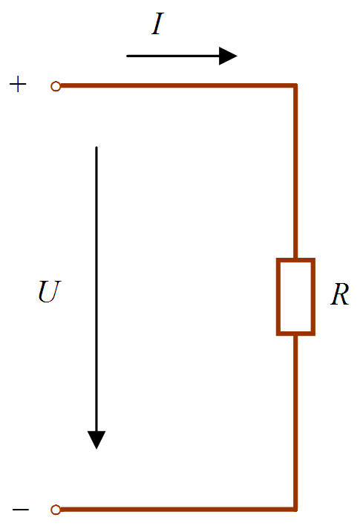
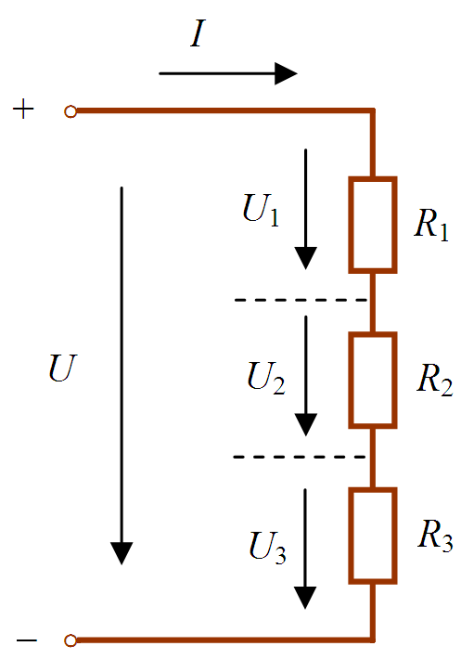
一、串联电路
电工技术
贵州省初中学生实用技能
电阻器的串联
几个用电器依次相联称为负载串联。

Slide 5
一、串联电路
电工技术
贵州省初中学生实用技能
电阻串联电路的特点
电流处处相同。
总电压等于各段电压之和。
U＝U₁+ U₂+ U₃ ＝IR₁ + IR₂ + IR₃
几个电阻串联，可用一个电阻来代替。
R＝R₁+ R₂+ R₃

Slide 6
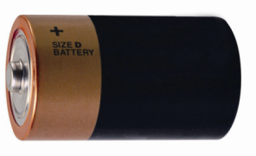
一、串联电路
电工技术
贵州省初中学生实用技能
电源的串联
电源的串联一般指电池的串联。
电池的串联是把几个电池的正、负极相间地连接起来。

Slide 7
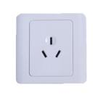
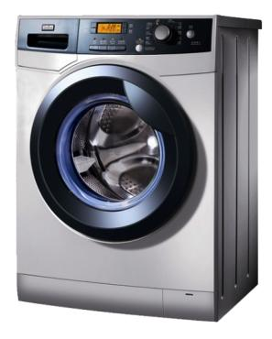
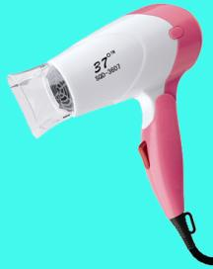
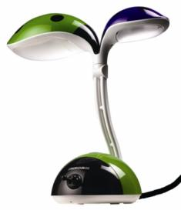
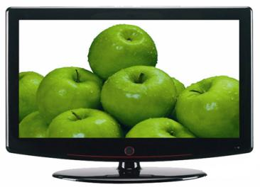
二、并联电路
电工技术
贵州省初中学生实用技能
凡是把用电器相应的两端分别联在一起，叫做并联。
L
220V
N

Slide 8
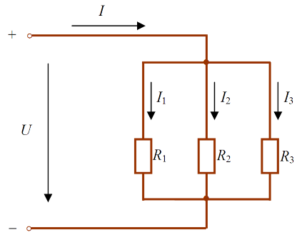
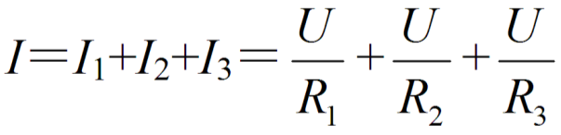
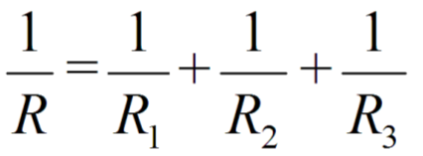
二、并联电路
电工技术
贵州省初中学生实用技能
电阻器的并联
端电压处处相同。
U＝U₁ ＝ U₂ ＝ U₃
总电流等于各分路电流之和。
几个电阻并联时，可用一个等效电阻R来代替。

Slide 9
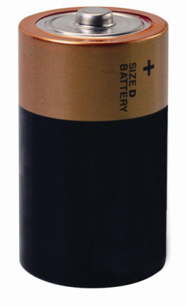
二、并联电路
电工技术
贵州省初中学生实用技能
电源的并联
电源的并联是把各电源的正极与正极、负极与负极分别相连接。
+
–

Slide 10
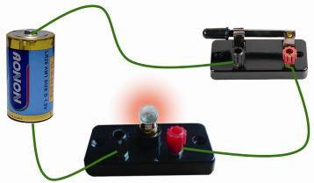
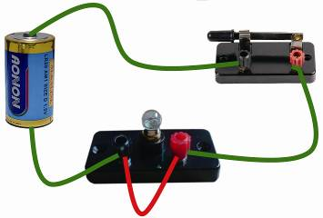
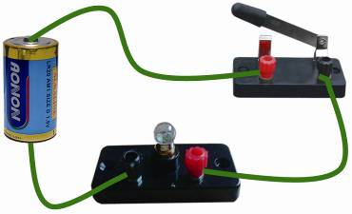
三、电路的工作状态
电工技术
贵州省初中学生实用技能
有载工作状态
开路状态
短路状态
有载工作状态
开路状态
短路状态

Slide 11
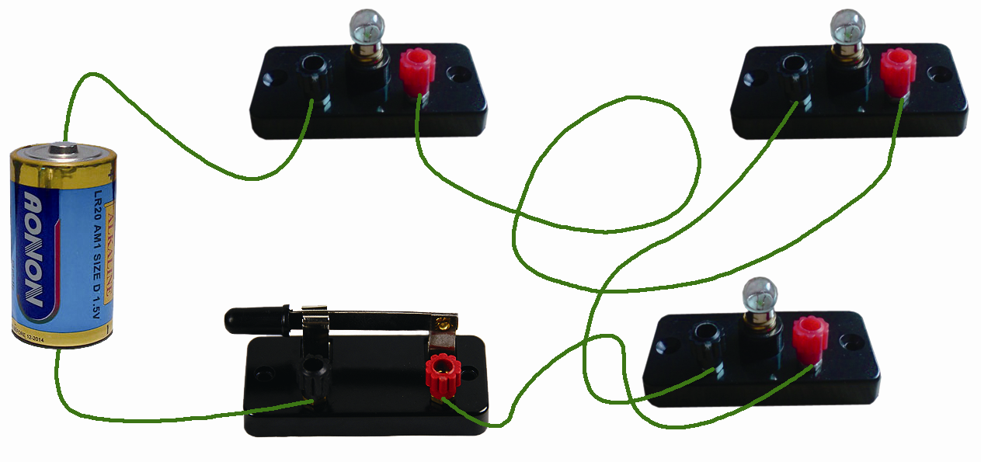
思考与实践
电工技术
贵州省初中学生实用技能
1
分辨一下，右图所示的电路中，三个电珠究竟是串联还是并联。

Slide 12
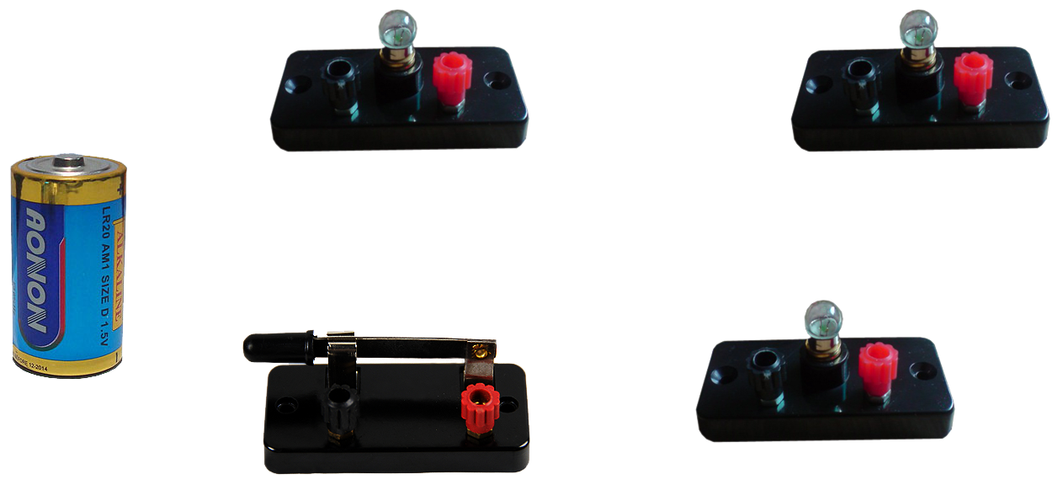
思考与实践
电工技术
贵州省初中学生实用技能
2
请在右图中请画出连接线，使三个电珠并联连接。

Slide 13
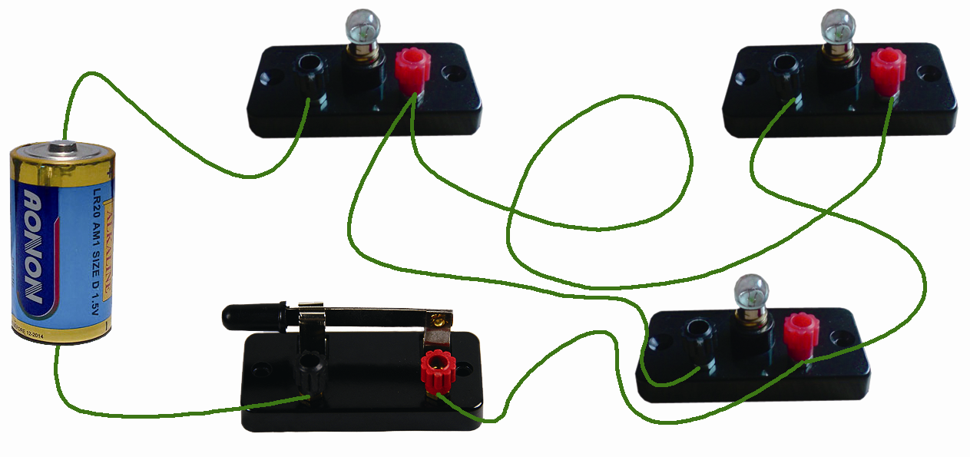
思考与实践
电工技术
贵州省初中学生实用技能
3
分辨一下，右图所示的电路中，哪些部分是串联，哪些部分是并联。

Slide 14
思考与实践
电工技术
贵州省初中学生实用技能
4
尝试制作多个水果电池（可将粗铜丝作正极，镀锌铁钉作负极，选择柠檬、西红柿、苹果等水果中的一种作为电池材料），通过串联、并联水果电池，使1.3伏的小电珠发光。比一比，谁的小电珠发的光最亮。

